Slide 1
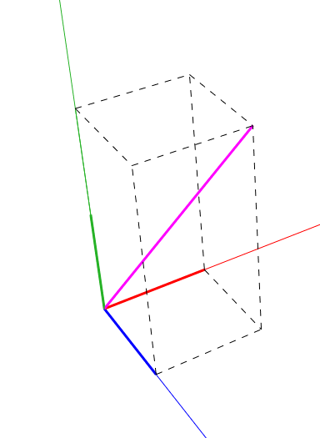
MatrixLite
Quentin Jeanmonod
Karim Luy
Thomas Roulin

Slide 2
Sommaire
Le problème
En 2D
En 3D
Les solutions mathématiques
Les matrices en 3D
Nombres complexes
Quaternions
Le vrai problème
Notre solution
Sources

Slide 3
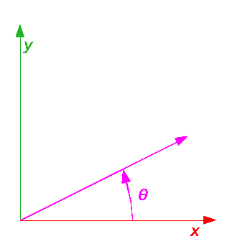
Le problème: en 2D
Rotations dans le plan

Slide 4
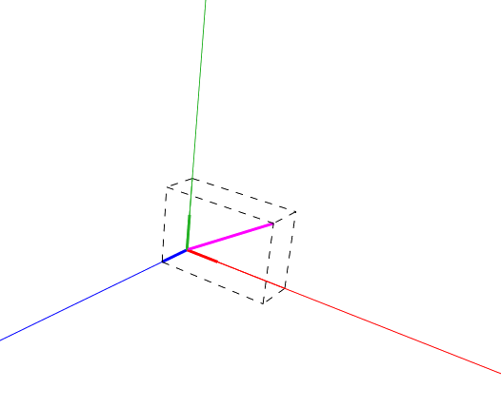
Le problème: en 3D
Rotations dans l’espace

Slide 5
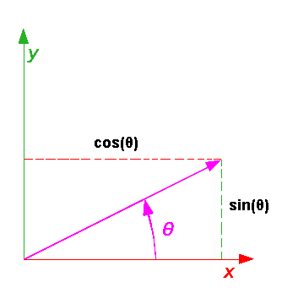
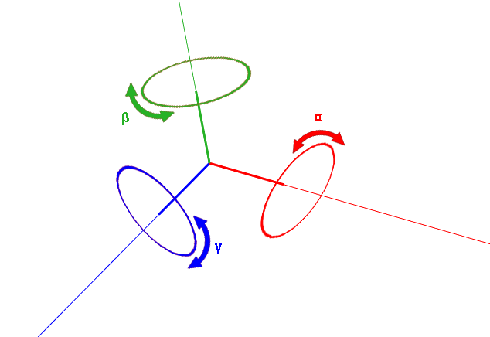


Les solutions mathématiques
En 2D
Matrices
En 3D

Slide 6


Les matrices en 3D
Une par axe, et on tourne dans le plan normal
On peut les multiplier ensemble pour obtenir une matrice unique

Slide 7
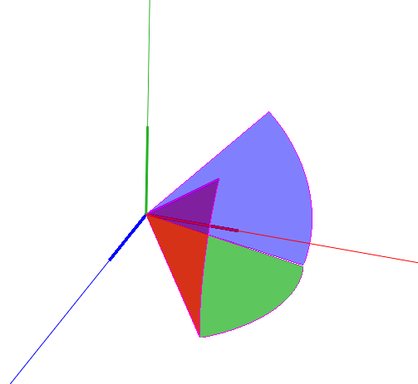

Slide 8
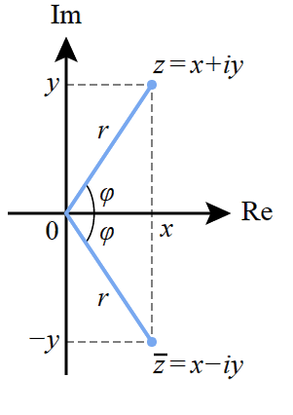
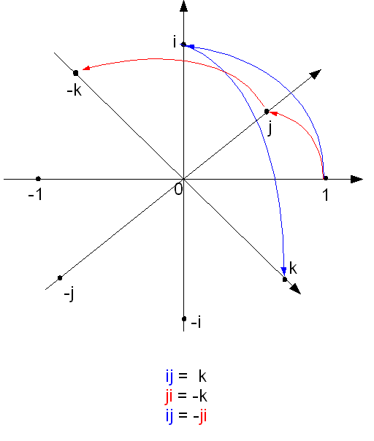

Nombres Complexes
Rappel
William Rowan Hamilton (1843) et sa solution
$$z^{′}=z e^{iθ}$$
i² = j² = k² = ijk = −1,

Slide 9
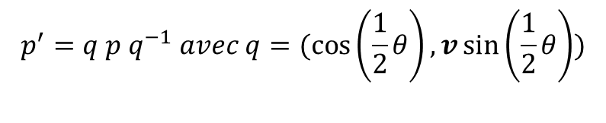
Quaternion
Nombre complexe
Une partie réelle r;
Trois parties imaginaires i, j, k.
L’utilisation de cette unité simplifie les calculs
Multiplier deux matrices < Multiplier nombres complexes
Permet de tourner autour d’un axe précis
Moins d’étapes intermédiaires
$$p^{′}=q p q^{−1} avec q=(\cos\left(\frac{1}{2}θ\right), v\sin\left(\frac{1}{2}θ\right))$$

Slide 10
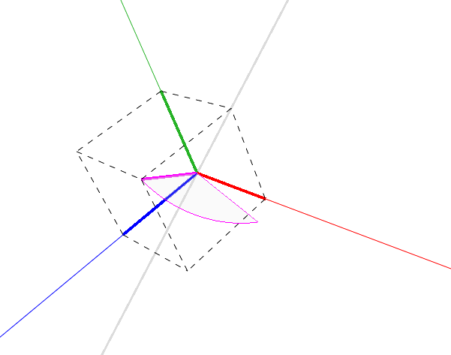

Slide 11
Le vrai problème
Les maths sont bien jolis sur papier
Mais que représentent ces opérations?
Arrivez-vous à vous représenter une rotation en 3D?

Slide 12
Notre solution

Slide 13
Sources
Arrow Rotation. Digital image. N.p., n.d. Web. 05 June 2015. https://www.iconfinder.com/icons/393260/arrow_arrows_rotate_icon#size=128
"Complex Number." Wikipedia. Wikimedia Foundation, n.d. Web. 05 June 2015. http://en.wikipedia.org/wiki/Complex_number
Counterclockwise Rotation. Digital image. Wikipedia. N.p., n.d. Web. 05 June 2015. http://upload.wikimedia.org/wikipedia/commons/d/d5/Counterclockwise_rotation.png
Euler Angles. Digital image. N.p., n.d. Web. 05 June 2015. http://en.wikipedia.org/wiki/Euler_angles#/media/File:Eulerangles.svg
"Rotation Matrix." Wikipedia. Wikimedia Foundation, n.d. Web. 05 June 2015. http://en.wikipedia.org/wiki/Rotation_matrix

